Slide 1
Projeto: Robô sensorizado com LEGO® Mindstorms
Trabalho realizado:
Cristiano Cunha
João Brandão
João Gomes
Patrícia Janeiro
Monitor: Manuel Marques

Slide 2
Introdução
Robô
Estímulos/Input
Resposta/Output

Slide 3
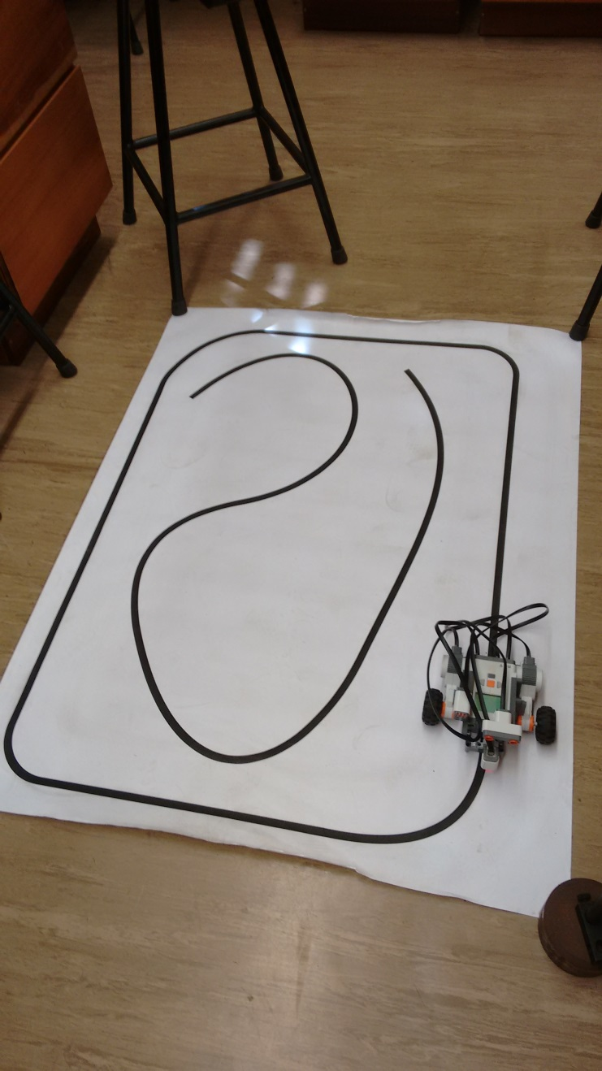
Problema

Slide 4
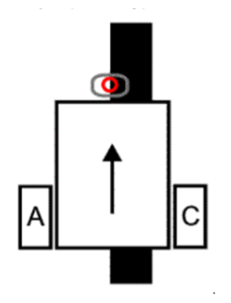
Calibração

Slide 5
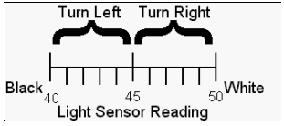
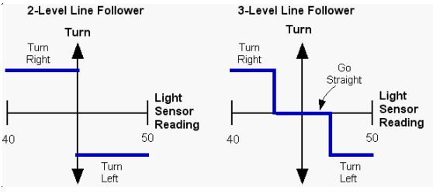
2-level line follower

Slide 6
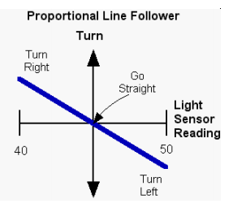
Proporcional
VM
Kp baixo e velocidade em alteração
Kp alta e velocidade alta

Slide 7
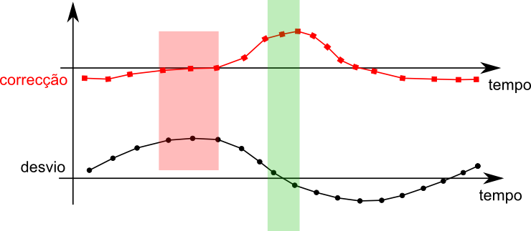
Derivador

Slide 8
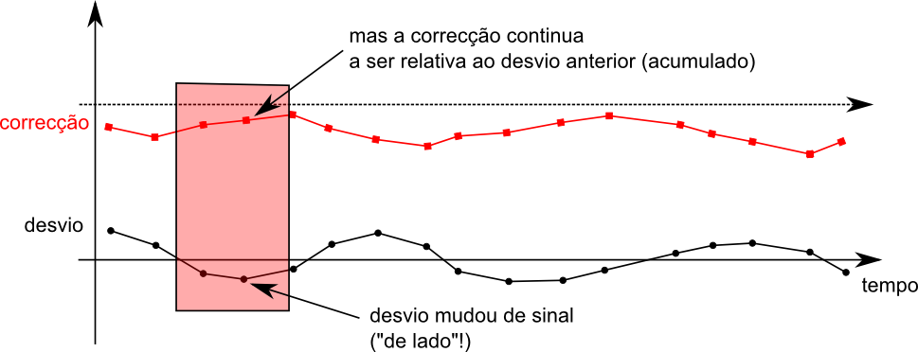
Integrador

Slide 9
Otimização

Slide 10
Extra: Máquina de Estado
Proximidade do objeto
Em funcionamento
Imobilizado
Ruído

